Slide 1


Сбор, обработка и анализ данных в рамках Удаленного мониторинга пациентов
Вячеслав Кадников,
Генеральный директор,
DICOM Consulting

Slide 2
Треугольник здравоохранения
КАЧЕСТВО
ДОСТУПНОСТЬ
СТОИМОСТЬ

Slide 3
Треугольник здравоохранения - телемедицина
КАЧЕСТВО ↓
ДОСТУПНОСТЬ ↑
СТОИМОСТЬ ↓

Slide 4
Как снизить потери в качестве?
Объективные данные – использование медицинских устройств;
Повышение доверия к данным;
Анализ данных;
Поддержка принятия решений;
Выделение групп риска среди пациентов.

Slide 5
Удаленный мониторинг
1. Пациенты, находящиеся в труднодоступных местоположениях (военные, вахтовики, заключенные и т.п.).
НИЗКОЕ
КАЧЕСТВО
ПЛОХАЯ
ДОСТУПНОСТЬ
ВЫСОКАЯ СТОИМОСТЬ
2. Пациенты, требующие постоянного контроля врача (беременные, лица после перенесенных операций).
ОГРАНИЧЕННОЕ
КАЧЕСТВО
ОГРАНИЧЕННАЯ ДОСТУПНОСТЬ
ВЫСОКАЯ СТОИМОСТЬ
3. Пациенты с хроническими диагнозами (сердечно-сосудистые заболевания, сахарный диабет, астма и т.д.).
ОГРАНИЧЕННОЕ
КАЧЕСТВО
НИЗКАЯ
ДОСТУПНОСТЬ
ВЫСОКАЯ СТОИМОСТЬ

Slide 6
Как снизить потери в качестве?
Объективные данные – использование медицинских устройств;
Повышение доверия к данным;
Анализ данных;
Поддержка принятия решений;
Выделение групп риска среди пациентов.

Slide 7
Работа с пациентами в труднодоступных местоположениях
Примеры использования:
Медицинское обслуживание в удаленных воинских частях;
Производственная медицина на удаленных дислокациях (буровые, шахты, заводы, транспортные объекты);
Медицинское обслуживание в рамках пенитенциарной системы.
Основные задачи:
Помощь медицинскому персоналу «на местах» в правильной постановке диагноза и определения стратегии и тактики лечения (взаимодействие «врач-врач»);
Проведение базовых анализов и исследований в удаленных локациях;
Удаленные медицинские консультации (взаимодействие «врач-пациент»).

Slide 8



Пример: телемедицинский комплекс для Министерства обороны
Система удаленных телемедицинских консультаций представляет собой взаимосвязанный комплекс, включающий
диагностические устройства;
аппаратные и программные средства;
обеспечивающих возможность диагностирования жизненных показателей пациентов в условиях труднодоступных территорий и ограниченного уровня медицинского персонала, передачи медицинских данных в диагностическом качестве и их удаленного консультирования профильными медицинскими специалистами.
ХРАНЕНИЕ
ДИСПЕТЧЕРИЗАЦИЯ
ИССЛЕДОВАНИЯ

Slide 9
Оснащенные точки в рамках первой очереди проекта
Консультативные центры:
Военно-медицинская академия им. С.М. Кирова;
Главный военный клинический госпиталь им. академика Н.Н. Бурденко.
Воинские части:
Поселок Алакуртти (Мурманская область)
Остров Земля Александры (острова Франца-Иосифа);
Остров Котельный (Новосибирские острова);
Остров Врангеля;
Мыс Шмидта (Чукотский АО);
Подольск (Московская область;
Ростов-на-Дону.

Slide 10







Удаленный медицинский пункт
Каждый удаленный медицинский пункт комплектуется защищенным рабочим местом, представляющим собой ноутбук с необходимым программным обеспечением, позволяющим собирать данные по проведенным исследованиям с диагностических устройств, а также клиентским местом для проведения видео-конференцсвязи.
Комплект диагностических устройств включает в себя приборы, необходимые для определения жизненно важных показателей здоровья пациента (АД, ЭКГ, различные параметры крови и мочи), и выполнен в компактном защищенном исполнении. Дополнительно включает в себя специализированные устройства, включая мобильное лабораторное, рентген- и УЗИ-оборудование, для более детальной диагностики состояния.
Все процедуры могут производиться человеком, имеющим средне-специальное или высшее медицинское образование.

Slide 11
Как снизить потери в качестве?
Объективные данные – использование медицинских устройств;
Повышение доверия к данным;
Анализ данных;
Поддержка принятия решений;
Выделение групп риска среди пациентов.

Slide 12
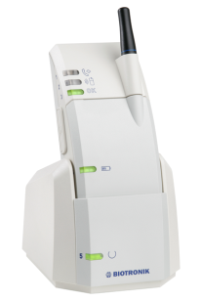
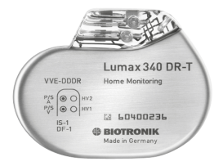
Пример – мониторинг пациентов с нарушениями сердечного ритма
Мониторинг пациентов с имплантируемыми кардиовертер-дефибрилляторами производства компании Biotronik на базе ряда сердечно-сосудистых центров в России и Казахстане.
Постоянный телемониторинг:
автоматическая передача данных каждые 24 часа
Удаленное
наблюдение
пациента
Service
Center
Дополнительная передача данных
автоматически запускается клинически значимыми событиями
Ранняя
диагностика
Service
Center

Slide 13
Участники проекта
Институт хирургии им. А.В. Вишневского (Москва);
Томский НИИ кардиологии;
ФЦ сердечно-сосудистой хирургии (Красноярск);
НМИЦ им. В.А. Алмазова (Санкт-Петербург);
ФЦ сердечно-сосудистой хирургии (Астрахань);
Свердловский ОКПНГ ВВ (Екатеринбург);
Свердловская ОКБ №1 (Екатеринбург);
НИИПК им. Е.Н. Мешалкина (Новосибирск);
НИИ КП сердечно-сосудистых заболеваний (Кемерово);
ФЦ сердечно-сосудистой хирургии (Челябинск);
Национальный научный кардиохирургический центр (Астана);
НИИ кардиологии и внутренних болезней (Алматы).

Slide 14
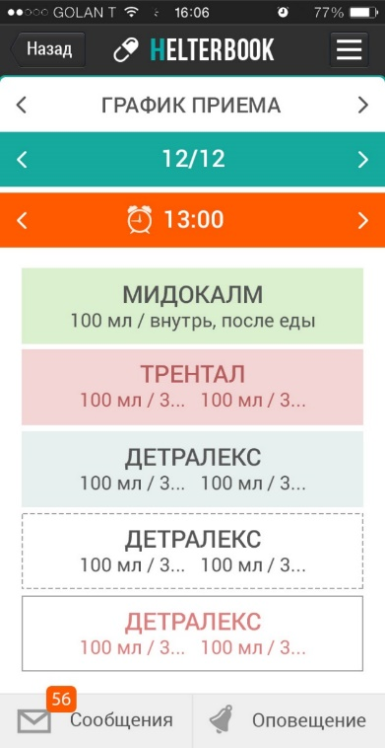
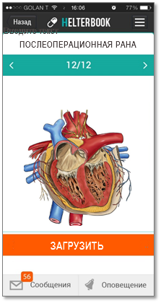
Мобильное приложение для пациента
Помимо ведения целевых параметров удаленного мониторинга для пациента предоставлен инструмент для ведения графика приема медикаментозных препаратов с настроенными оповещениями о предстоящем приеме через email, sms или push уведомления.
Врач имеет доступ к данному графику и может корректировать дозировку препаратов на основании показателей крови и их динамики.
Пациент может загрузить в систему или сделать фотографию со смартфона своей послеоперационной раны для мониторинга ее состояния и раннего предупреждения загноения.

Slide 15
Как снизить потери в качестве?
Объективные данные – использование медицинских устройств;
Повышение доверия к данным;
Анализ данных;
Поддержка принятия решений;
Выделение групп риска среди пациентов.

Slide 16
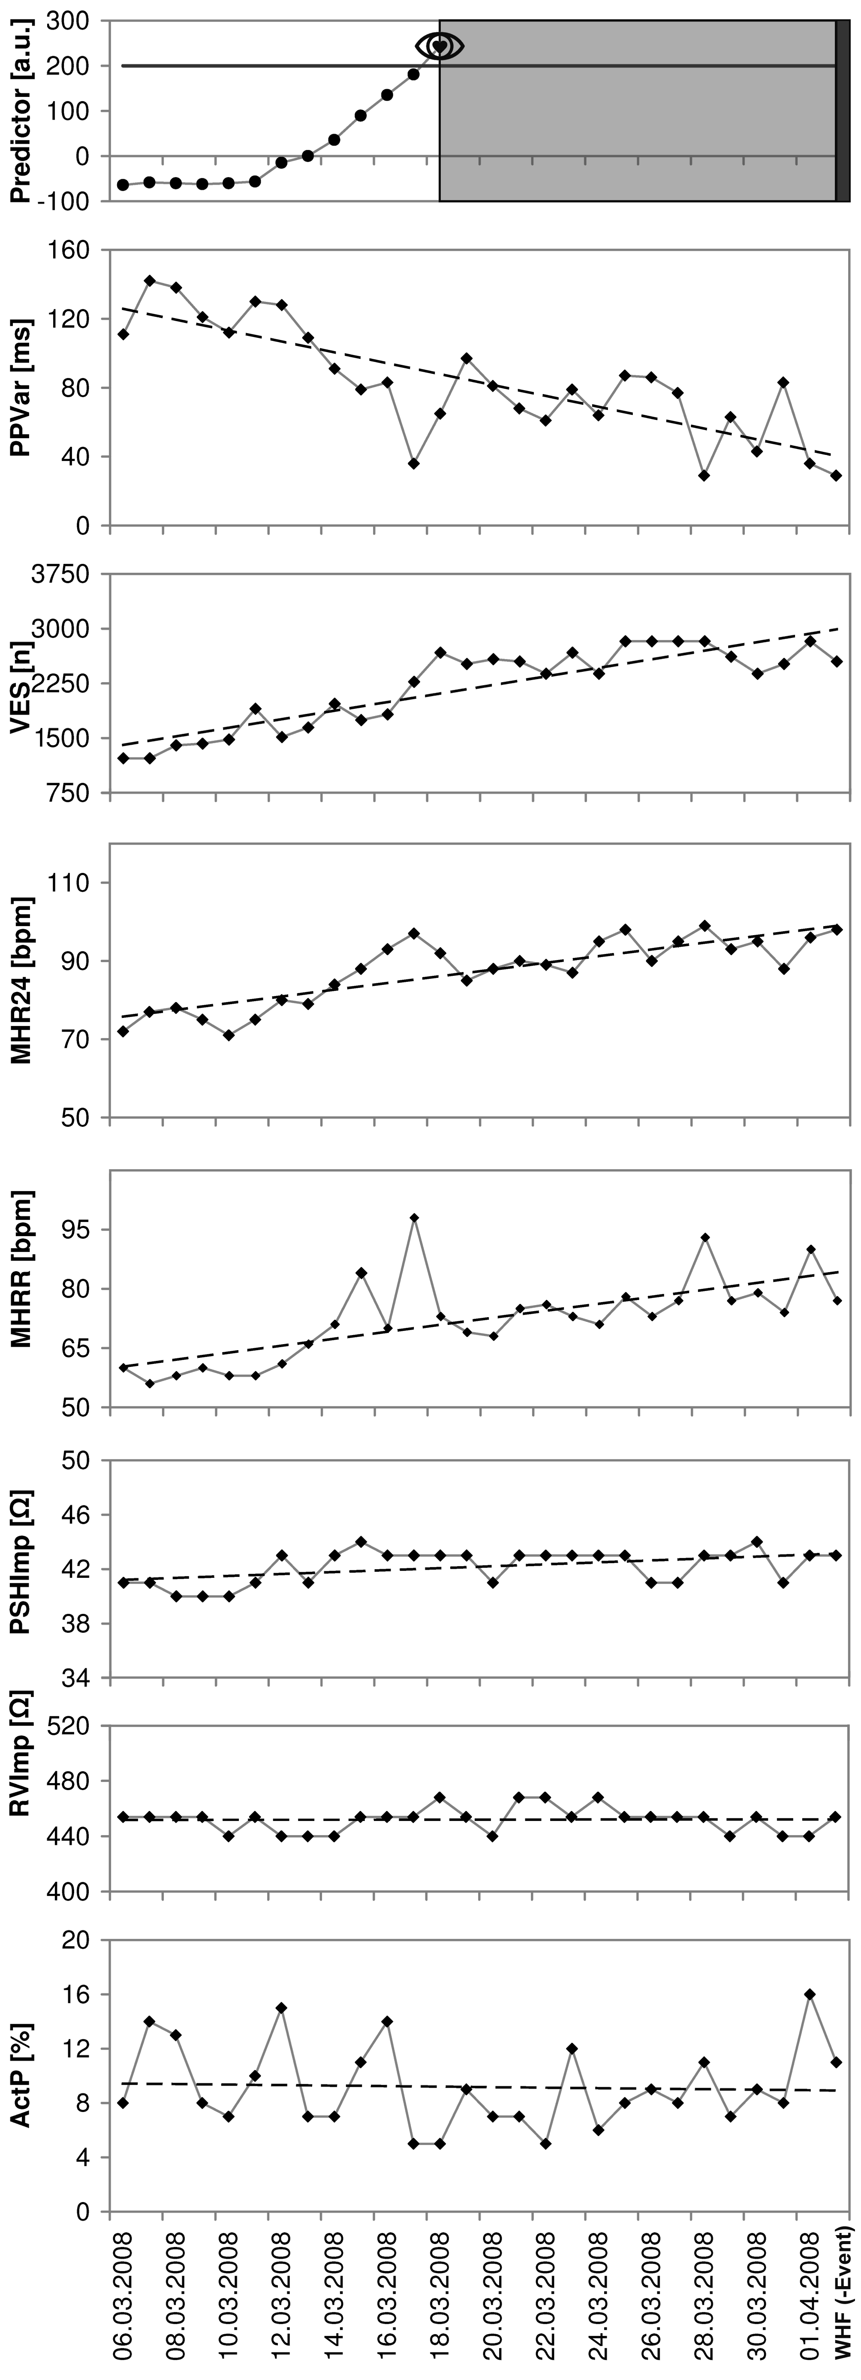
Предиктор осложнений
Отдельно анализируемые параметры, –
PPVar = вариабельность P-P интервалов, VES/h = желудочковых экстрасистол в час,
MHR24 = средняя ЧСС за 24 часа,
MHRR = средняя ЧСС в покое,
PSHImp = импеданс шокового электрода ИКД,
RVImp = импеданс ПЖ-электрода,
ActP = активность пациента,
не выявляют угрозы здоровью больного.
Комплексный предиктор осложнений демонстрирует “тревожные“ значения за несколько дней до вынужденной госпитализации пациента.
Дополнение параметров повышает чувствительность предиктора!

Slide 17
Клинический эффект
Снижение общей смертности более чем на 50 %.
10 смертей (3,4 %)
27 смертей (8,7 %)

Slide 18
Как снизить потери в качестве?
Объективные данные – использование медицинских устройств;
Повышение доверия к данным;
Анализ данных;
Поддержка принятия решений;
Выделение групп риска среди пациентов.

Slide 19
Платформа для мониторинга пациентов с хроническими заболеваниями
Подключение к системе медицинских датчиков различных производителей;
Обеспечение сбора показаний и измерений с подключенных датчиков;
Организация личных кабинетов для пациента, врача и исследователя;
Реализация сервисов персонального мониторинга пациентов;
Статистическая и динамическая обработка всех собранных данных без привязки к персонифицированным данным пациентов;
Создание, управление и ведение научных и медико-клинических исследований;
Разработка новых подходов к созданию превентивной и персонифицированной медицины.
Современная технологическая платформа для автоматического ежедневного удаленного скрининга диагностических данных является основой создания и постоянного развития превентивной медицины с применением многопараметрических алгоритмов предсказания ухудшения состояния пациента.

Slide 20
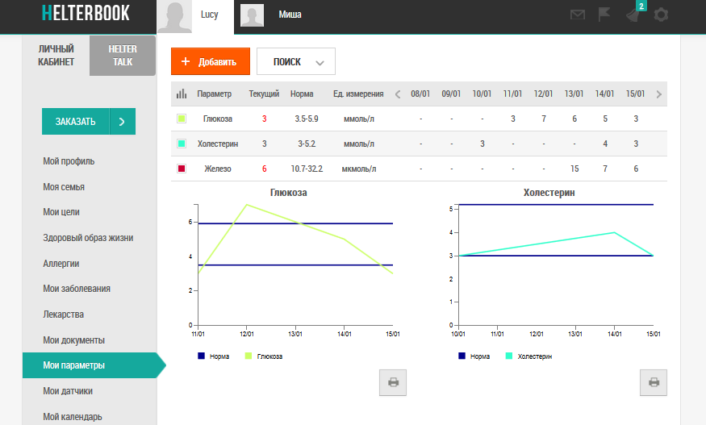
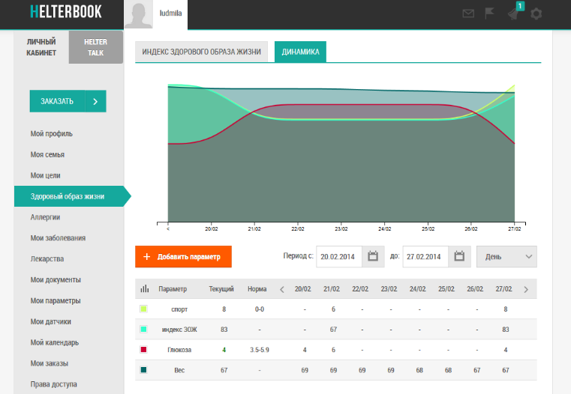
Динамика показателей здоровья пациента

Slide 21
Как снизить потери в качестве?
Объективные данные – использование медицинских устройств;
Повышение доверия к данным;
Анализ данных;
Поддержка принятия решений;
Выделение групп риска среди пациентов.

Slide 22
Мониторинг беременных
Основные цели автоматизации мониторинга беременных:
Контроль правильности ведения беременной на амбулаторном этапе оказания помощи;
Контроль принадлежности беременной к группе риска;
Контроль соблюдения порядка маршрутизации беременных, рожениц, родильниц и их новорожденных;
Оценка исходов беременности в реальном режиме времени.

Slide 23
Анализ принадлежности беременных к группам риска

Slide 24
Производственная медицина
Увеличение производительности труда;
Снижение количества случаев невыхода сотрудников на работу по причине временной нетрудоспособности;
Повышение эффективности расходования средств на медицинское страхование персонала;
Снижение риска несчастных случаев на производстве;
Медицинское обслуживание в удаленных точках.

Slide 25
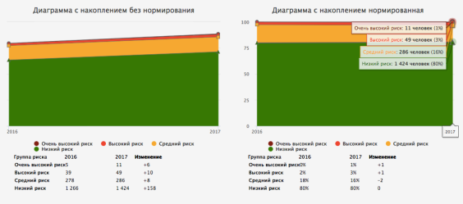
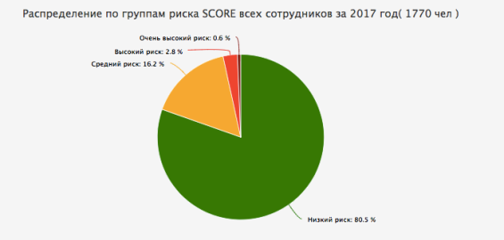
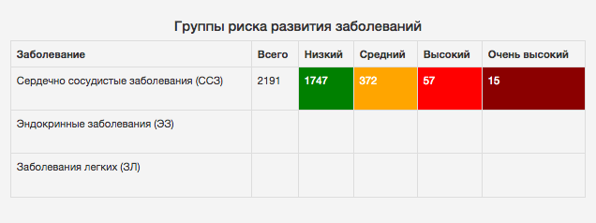
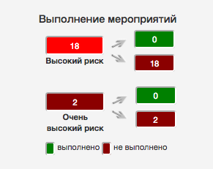
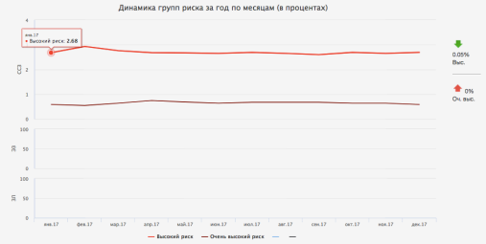
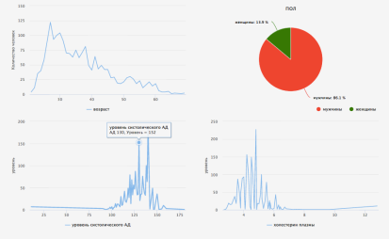
Определение групп риска развития заболеваний
Позволяет представителям работодателя иметь полную картину рисков развития заболеваний у сотрудников предприятия.
Суммарный риск возникновения заболеваний разных типов;
Динамика изменения численности сотрудников в группах риска за год (по месяцам);
Информация о структуре распределения сотрудников по группам риска; Динамика изменения количества сотрудников в группах риска за заданный период;
Оценка эффективности проводимых медицинской службой мероприятий в динамике;
Инструмент для принятия управленческих решений.

Slide 26
Спасибо

